Slide 1
ESERCITAZIONE 3- Soluzioni
Algebre di Boole e circuiti logici
Codici di correzione di errore

Slide 2
Algebre di Boole e circuiti logici

Slide 3
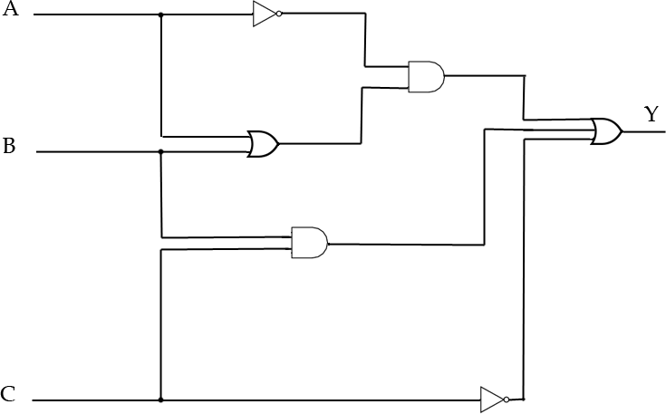
Algebre di Boole e circuiti logici (1)
1) Si consideri il circuito logico in figura. Si determini la funzione logica che implementa e la si semplifichi. Disegnare, poi, il nuovo circuito.

Slide 4
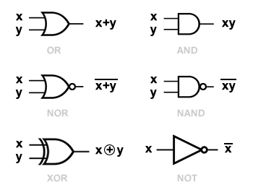
Algebre di Boole e circuiti logici (1) Soluzione (1)
Risolvere le porte logiche una alla volta, considerando l’ordine in cui esse vengono eseguite.

Slide 5
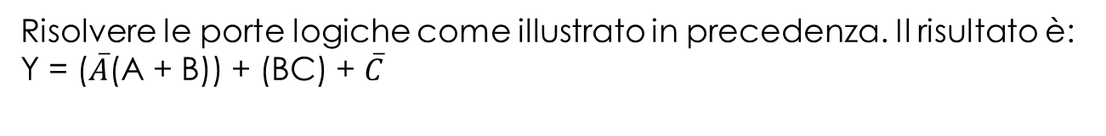
Algebre di Boole e circuiti logici (1) Soluzione (2)
Risolvere le porte logiche come illustrato in precedenza. Il risultato è:
Y = ($\overline{A}$(A + B)) + (BC) + $\overline{C}$

Slide 6

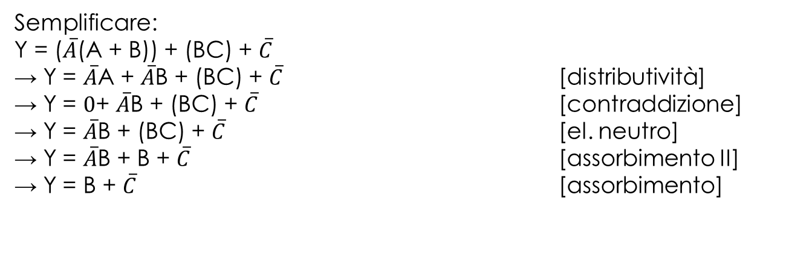
Algebre di Boole e circuiti logici (1) Soluzione (3)
Semplificare:
Y = ($\overline{A}$(A + B)) + (BC) + $\overline{C}$
→ Y = $\overline{A}$A + $\overline{A}$B + (BC) + $\overline{C}$ [distributività]
→ Y = $0$+ $\overline{A}$B + (BC) + $\overline{C}$ [contraddizione]
→ Y = $\overline{A}$B + (BC) + $\overline{C}$ [el. neutro]
→ Y = $\overline{A}$B + B + $\overline{C}$ [assorbimento II]
→ Y = B + $\overline{C}$ [assorbimento]
Il circuito che implementa la funzione logica richiesta è illustrato a fianco.

Slide 7
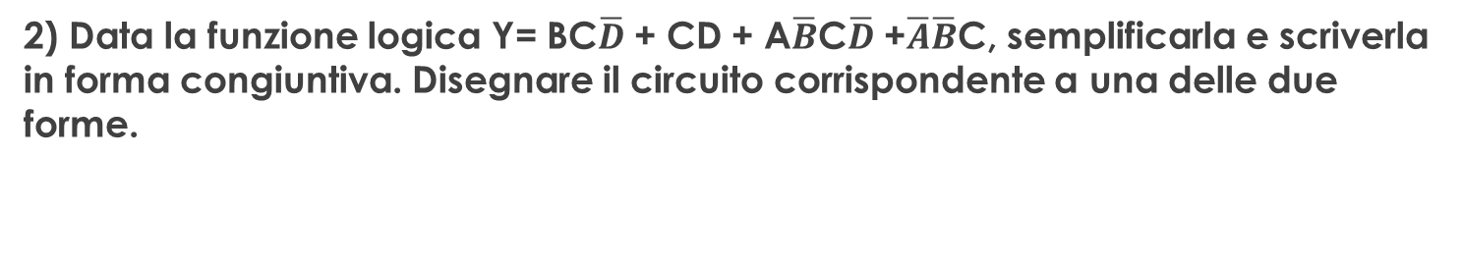
Algebre di Boole e circuiti logici (2)
2) Data la funzione logica Y= BC$\overline{D}$ + CD + A$\overline{B}$C$\overline{D}$ +$\overline{A}\overline{B}$C, semplificarla e scriverla in forma congiuntiva. Disegnare il circuito corrispondente a una delle due forme.

Slide 8
Algebre di Boole e circuiti logici (2) Soluzione (1)
Per disegnare il circuito, fare riferimento alle porte logiche viste in precedenza, anche a più di due porte.
È più semplice rappresentare la funzione logica semplificata.
Passaggio in CNF:
Doppia negazione
Interna risolta tramite De Morgan
Semplificare contraddizioni/idempotenze
Usare nuovamente De Morgan

Slide 9
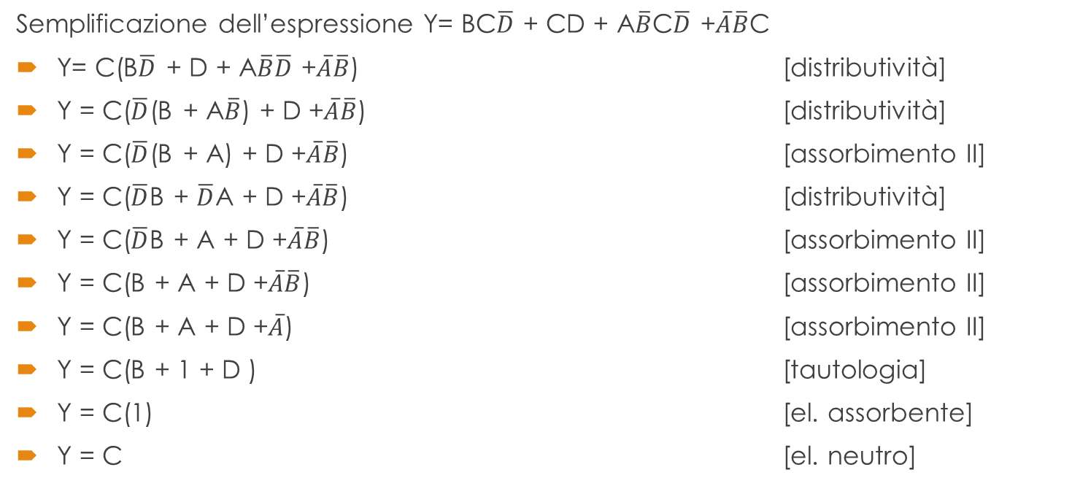
Algebre di Boole e circuiti logici (2) Soluzione (2)
Semplificazione dell’espressione Y= BC$\overline{D}$ + CD + A$\overline{B}$C$\overline{D}$ +$\overline{A}\overline{B}$C
Y= C(B$\overline{D}$ + D + A$\overline{B}\overline{D}$ +$\overline{A}\overline{B}$) [distributività]
Y = C($\overline{D}$(B + A$\overline{B}$) + D +$\overline{A}\overline{B}$) [distributività]
Y = C($\overline{D}$(B + A) + D +$\overline{A}\overline{B}$) [assorbimento II]
Y = C($\overline{D}$B + $\overline{D}$A + D +$\overline{A}\overline{B}$) [distributività]
Y = C($\overline{D}$B + A + D +$\overline{A}\overline{B}$) [assorbimento II]
Y = C(B + A + D +$\overline{A}\overline{B}$) [assorbimento II]
Y = C(B + A + D +$\overline{A}$) [assorbimento II]
Y = C(B + 1 + D ) [tautologia]
Y = C(1) [el. assorbente]
Y = C [el. neutro]

Slide 10
Algebre di Boole e circuiti logici (2) Soluzione (3)
Circuito banale.
La forma congiuntiva viene sviluppata come illustrato in precedenza

Slide 11
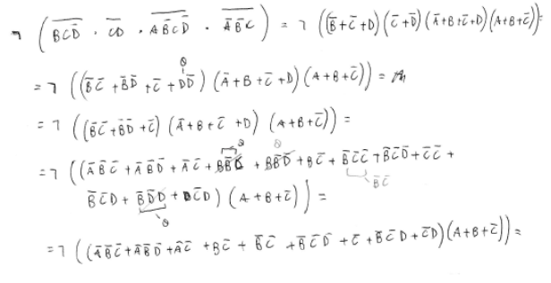
Algebre di Boole e circuiti logici (2) Soluzione (4)

Slide 12
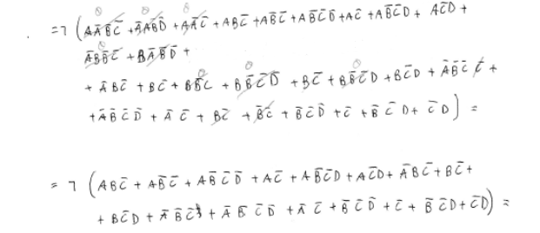
Algebre di Boole e circuiti logici (2) Soluzione (5)

Slide 13
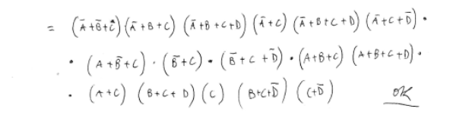
Algebre di Boole e circuiti logici (2) Soluzione (6)

Slide 14
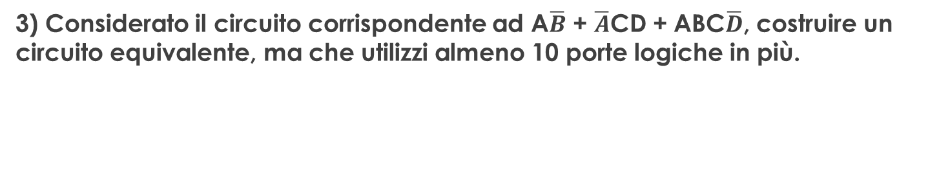
Algebre di Boole e circuiti logici (3)
3) Considerato il circuito corrispondente ad A$\overline{B}$ + $\overline{A}$CD + ABC$\overline{D}$, costruire un circuito equivalente, ma che utilizzi almeno 10 porte logiche in più.

Slide 15
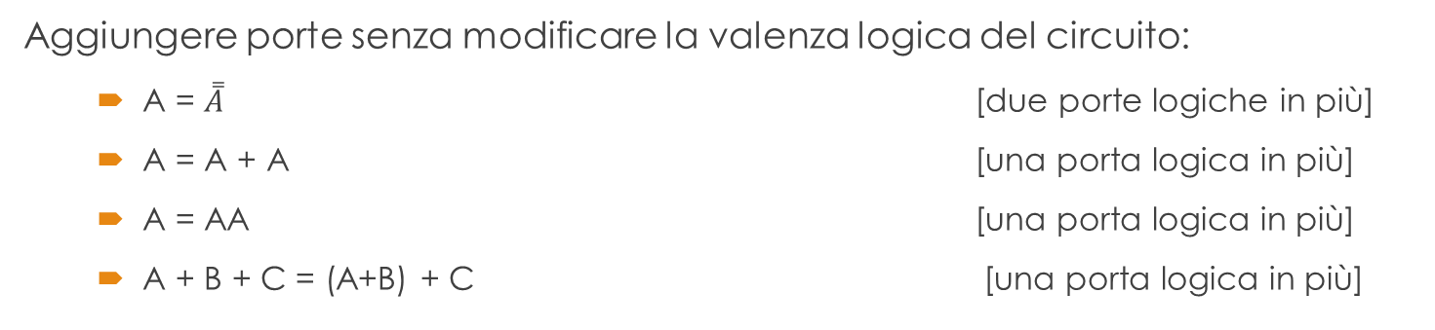
Algebre di Boole e circuiti logici (3) Soluzione (1)
Aggiungere porte senza modificare la valenza logica del circuito:
A = $\overset{̿}{A}$ [due porte logiche in più]
A = A + A [una porta logica in più]
A = AA [una porta logica in più]
A + B + C = (A+B) + C [una porta logica in più]
Possono essere usate porte logiche a due o più ingressi.

Slide 16
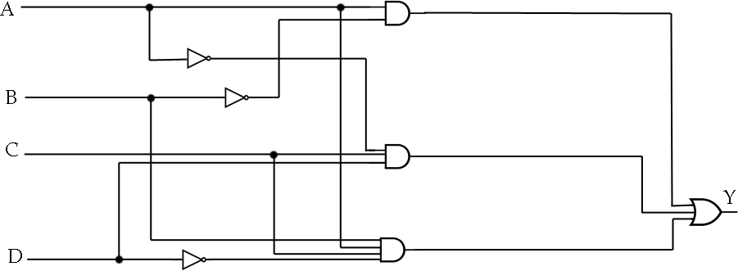
Algebre di Boole e circuiti logici (3) Soluzione (2)
È facile verificare che il circuito in figura implementa la funzione logica richiesta dall’esercizio.

Slide 17
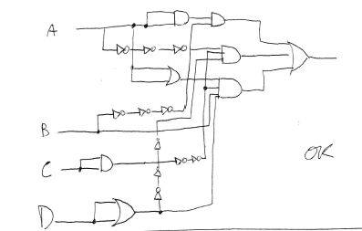
Algebre di Boole e circuiti logici (3) Soluzione (3)
Usando la metodologia descritta nelle slide precedenti, si può ottenere un circuito equivalente. NB: questa è una possibile soluzione, in quanto ne esistono infinite.

Slide 18
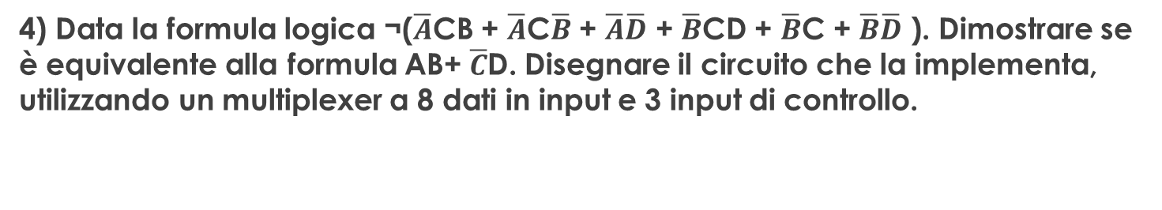
Algebre di Boole e circuiti logici (4)
4) Data la formula logica ¬($\overline{A}$CB + $\overline{A}$C$\overline{B}$ + $\overline{A}\overline{D}$ + $\overline{B}$CD + $\overline{B}$C + $\overline{B}\overline{D}$ ). Dimostrare se è equivalente alla formula AB+ $\overline{C}$D. Disegnare il circuito che la implementa, utilizzando un multiplexer a 8 dati in input e 3 input di controllo.

Slide 19
Algebre di Boole e circuiti logici (4) Soluzione (1)
Questo esercizio altro non è che la combinazione di altri due visti nelle esercitazioni precedenti. L’idea sulla soluzione da applicare è la stessa.

Slide 20
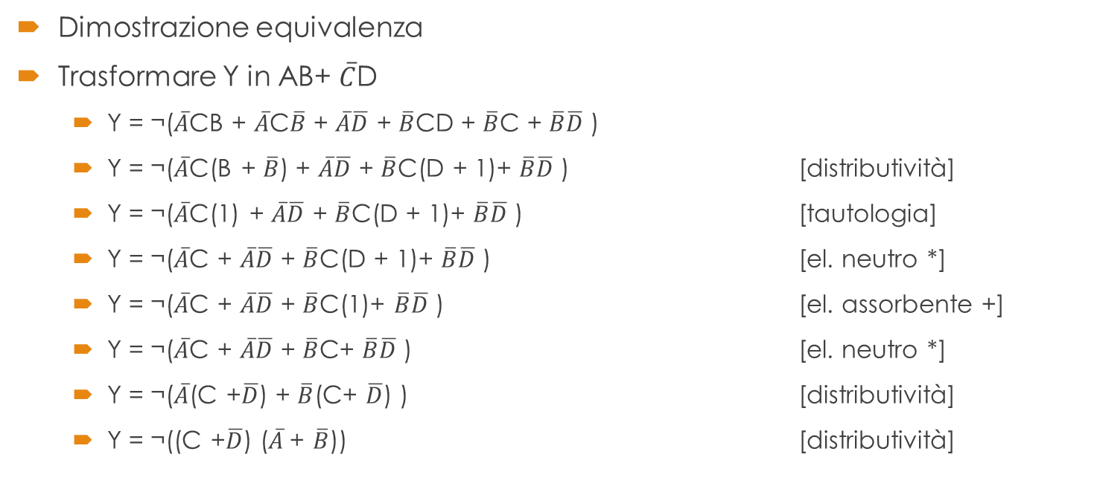
Algebre di Boole e circuiti logici (4) Soluzione (2)
Dimostrazione equivalenza
Trasformare Y in AB+ $\overline{C}$D
Y = ¬($\overline{A}$CB + $\overline{A}$C$\overline{B}$ + $\overline{A}\overline{D}$ + $\overline{B}$CD + $\overline{B}$C + $\overline{B}\overline{D}$ )
Y = ¬($\overline{A}$C(B + $\overline{B}$) + $\overline{A}\overline{D}$ + $\overline{B}$C(D + 1)+ $\overline{B}\overline{D}$ ) [distributività]
Y = ¬($\overline{A}$C(1) + $\overline{A}\overline{D}$ + $\overline{B}$C(D + 1)+ $\overline{B}\overline{D}$ ) [tautologia]
Y = ¬($\overline{A}$C + $\overline{A}\overline{D}$ + $\overline{B}$C(D + 1)+ $\overline{B}\overline{D}$ ) [el. neutro *]
Y = ¬($\overline{A}$C + $\overline{A}\overline{D}$ + $\overline{B}$C(1)+ $\overline{B}\overline{D}$ ) [el. assorbente +]
Y = ¬($\overline{A}$C + $\overline{A}\overline{D}$ + $\overline{B}$C+ $\overline{B}\overline{D}$ ) [el. neutro *]
Y = ¬($\overline{A}$(C +$\overline{D}$) + $\overline{B}$(C+ $\overline{D}$) ) [distributività]
Y = ¬((C +$\overline{D}$) ($\overline{A}$+ $\overline{B}$)) [distributività]

Slide 21

Algebre di Boole e circuiti logici (4) Soluzione (3)
Trasformare Y in AB+ $\overline{C}$D
Y = ¬((C +$\overline{D}$) ($\overline{A}$+ $\overline{B}$))
Y = ¬(C +$\overline{D}$) + ¬($\overline{A}$+ $\overline{B}$)) [De Morgan]
Y = $\overline{C}$D + AB [De Morgan]

Slide 22
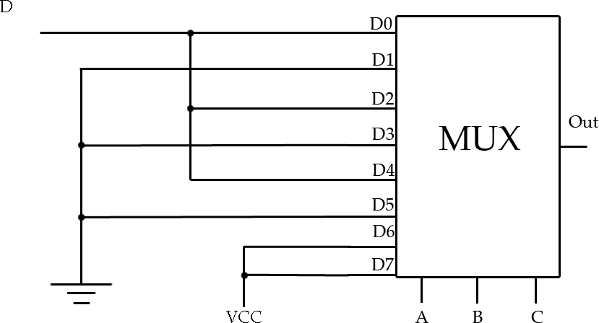
Algebre di Boole e circuiti logici (4) Soluzione (3)
Costruzione del multiplexer
(metodologia illustrata nella esercitazione 2, slide 17 e successive)

Slide 23
Codici di correzione di errore

Slide 24
Codici di correzione di errore (1)
4) Si ha una parola a 4 bit, 1100. Utilizzando il codice d’errore basato sulla distanza di Hamming, quanti e quali sono i bit del codice di correzione corrispondente?

Slide 25
Codici di correzione di errore (1) Soluzioni (1)
Ricordando che per comporre:
7 = 4 + 2 + 1
6 = 4 + 2
5 = 4 + 1
4 = 4
3 = 2 + 1
2 = 2
1 = 1
Quindi
Il valore 1 lo troviamo nei numeri 1, 3, 5, 7
Il valore 2 lo troviamo nei numeri 2, 3, 6, 7
Il valore 4 lo troviamo nei numeri 4, 5, 6, 7
4
2
1

Slide 26
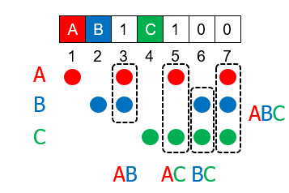
Codici di correzione di errore (1) Soluzioni (2)
Ricordando che
Bit A (1) controlla i bit di indice 1, 3, 5, 7
Bit B (2) controlla i bit di indice 2, 3, 6, 7
Bit C (4) controlla i bit di indice 4, 5, 6, 7

Slide 27
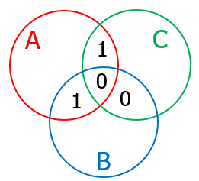
Codici di correzione di errore (1) Soluzioni (3)
Scrivere, un bit alla volta, la parola all’interno delle intersezioni, seguendo l’ordine determinato al punto precedente
AB | ABC | AC | BC
1 | 0 | 1 | 0

Slide 28
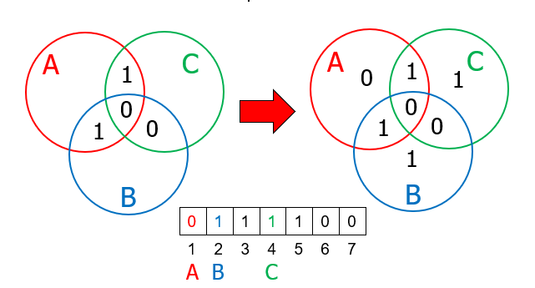
Codici di correzione di errore (1) Soluzioni (4)
Calcolare A, B e C in modo tale che il numero di 1 all’interno del cerchio sia pari:

Slide 29
Codici di correzione di errore (1) Idea (2)
Ricordando che
Bit A (1) controlla i bit di indice 1, 3, 5, 7
Bit B (2) controlla i bit di indice 2, 3, 6, 7
Bit C (4) controlla i bit di indice 4, 5, 6, 7

